Slide 1
Yazan Halaseh Ramez Zraikat Karam Al Saleh Ameer Haddadin 6-F
كوكب الأرض

Slide 2
المحتوى
المحافظة على البيئة واستخدام مواردها باعتدال.
الأذى الذي يتسبب به الإنسان للبيئة في حالة الاستخدام الخاطئ للموارد البيئية.
دراسة مدى الوعي البيئي لدى المجتمع المحيط.
تحليل الدراسة لمدى الوعي البيئي لدى المجتمع المحيط وعرضها من خلال Charts.
الواجب الإنساني تجاه البيئة وحمايتها.
رأي المجموعة.
مصادر المعلومات.

Slide 3
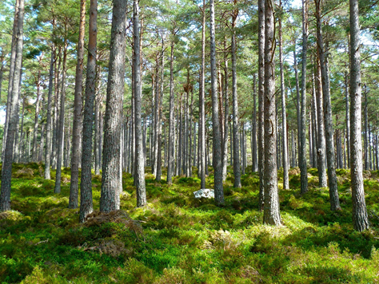
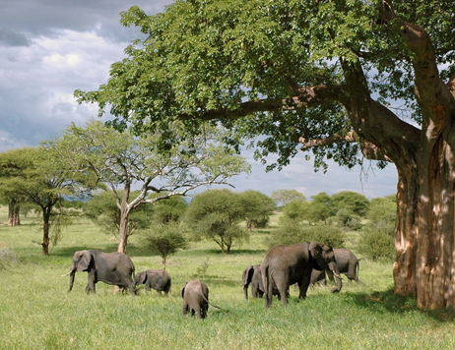
المحافظة على البيئة واستخدام مواردها باعتدال
إنّ الأرض هي المصدر الرّئيسي لجميع الموارد التي يحتاجها الإنسان، مثل الغذاء والمعادن والوقود. و يجب المحافظة عليها من خلال:
المحافظة على الغابات والثروة النباتية.
المحافظة على الثروة الحيوانية.
المحافظة على المياه.

Slide 4
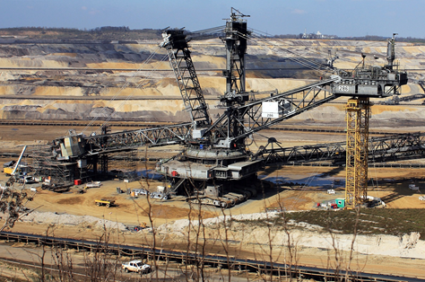
الأذى الذي يتسبب به الإنسان للبيئة في حالة الاستخدام الخاطئ للموارد البيئية.
استنفاذ الموارد الطبيعية مثل الحياة النباتية والغابات عندما يتم توسيع
مساحات الأراضي العمرانية على حساب المساحات التي تنمو فيها
النباتات الطبيعية مما يدمر الغطاء النباتي الذي يساهم في إنتاج
الأوكسجين المهم لاستمرار الحياة على الكوكب.

Slide 5
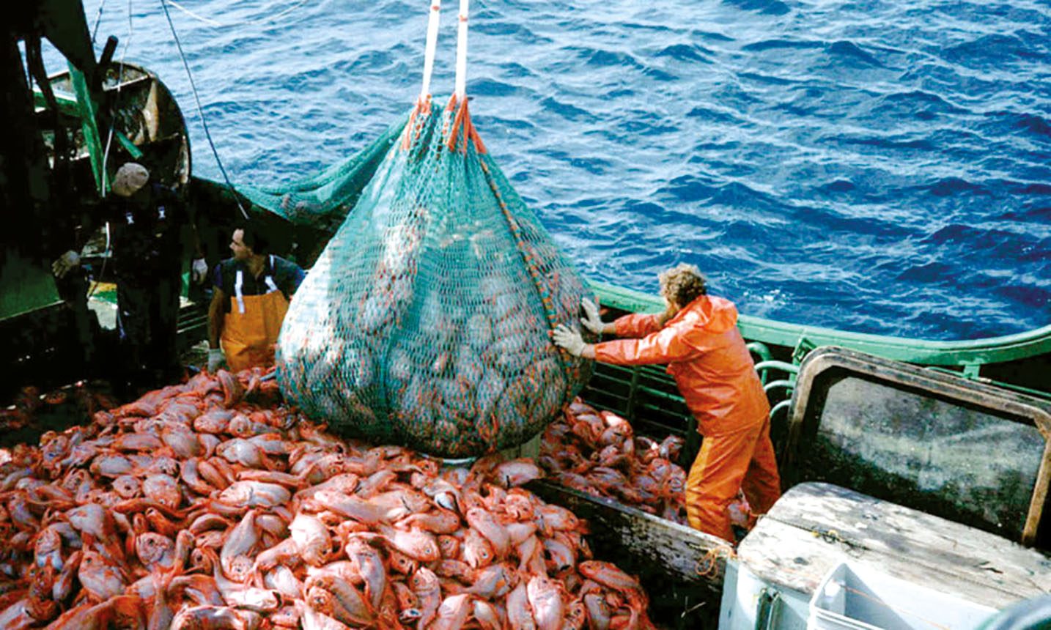
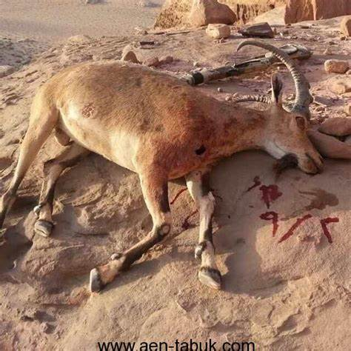
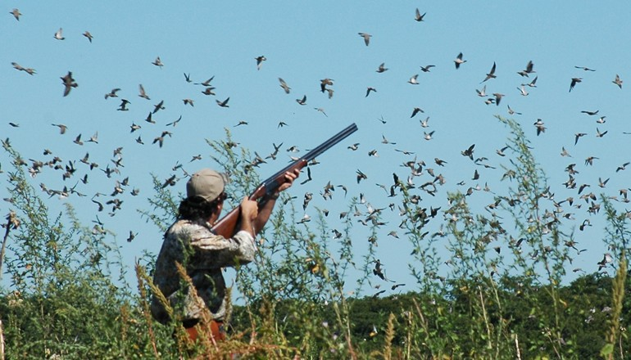
الأذى الذي يتسبب به الإنسان للبيئة في حالة الاستخدام الخاطئ للموارد البيئية.
الصيد الجائر للحيوانات البحرية و البرية و الطيور مما يؤدي الى
تهديد الحياة البرية والبحرية.

Slide 6
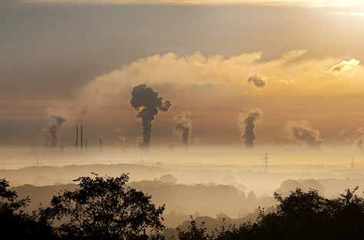
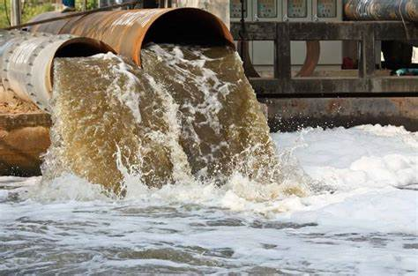
الأذى الذي يتسبب به الإنسان للبيئة في حالة الاستخدام الخاطئ للموارد البيئية.
التلوث البيئي: و يحدث عندما يتم إطلاق مواد ضارة أو ملوثة في الهواء
أو الماء أو الأرض. و يحدث التلوث نتيجة العديد من الأنشطة البشرية
مثل الصناعات والنقل والتخلص من النفايات مما يؤدي الى ارتفاع درجة حرارة
الأرض وزيادة تركيز الغازات الضارة و الاحتباس الحراري في الغلاف الجوي
مما يؤدي الى تغيير المناخ و هذا من أشد الأخطار.

Slide 7
الأذى الذي يتسبب به الإنسان للبيئة في حالة الاستخدام الخاطئ للموارد البيئية.
فقدان التنوع البيولوجي: يحدث عندما يتم تدمير أو فقدان النظم
الإيكولوجية المختلفة، مما يؤدي إلى انقراض الكائنات الحية وتدهور البيئة.
و السبب الرئيسي لهذه التغيرات هو استخدام الأراضي والتلوث
والتغير المناخي.

Slide 8
دراسة مدى الوعي البيئي لدى المجتمع المحيط
مرفق رابط الدراسة:
https://forms.gle/BXwuoE6hyyNqeuhh9

Slide 9
دراسة مدى الوعي البيئي لدى المجتمع المحيط

Slide 10
دراسة مدى الوعي البيئي لدى المجتمع المحيط

Slide 11
الواجب الإنساني تجاه البيئة وحمايتها
المحافظة على الثروة النباتية والغابات والحد
من قطع الأشجار وتشجيع الزراعة من خلال التوعية
والتثقيف بأهمية الغابات والحفاظ عليها.

Slide 12
الواجب الإنساني تجاه البيئة وحمايتها
الحد من التلوث البيئي: يجب على الإنسان الحد من إطلاق الملوثات في الهواء والماء والأرض، والتخلص من النفايات بطرق صحيحة وآمنة و محاولة تدويرها.
Plastic
Metal
Paper

Slide 13
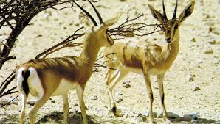
الواجب الإنساني تجاه البيئة وحمايتها
المحافظة على الثروة الحيوانية من خلال الحد من الصيد الجائر من خلال تطوير قوانين تضمن حقوق الحيوان.
المحافظة على الحيوانات من الانقراض من خلال ضمان تجديد الموارد الحيوانية بما يضمن استمراريتها في المستقبل.
تطوير المحميات الطبيعية للمحافظة على الحيوانات النادرة.

Slide 14
رأي المجموعة
يجب علينا المحافظة على كوكبنا الجميل بالتعاون من الجمبيع، و بالتقليل من التلوث البيئي والتوعية بأهمية الثروة الحيوانية و النباتية و طرق المحافظة عليها.

Slide 15
مصادر المعلومات
https://shorturl.at/ptAJ2 (https://mawdoo3.com/)
https://shorturl.at/alwEF (ttps://aawsat.com/)
https://www.un.org/ar/climatechange/what-is-climate-change

